Slide 1

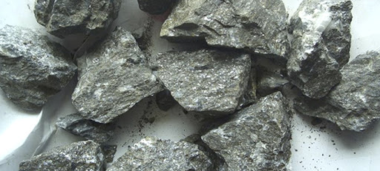
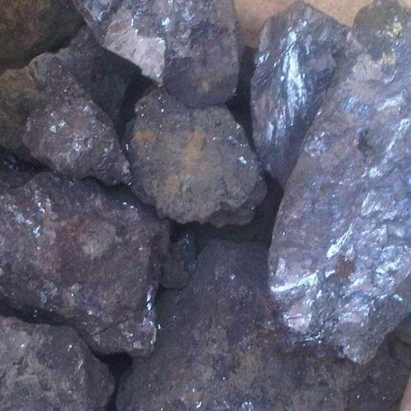
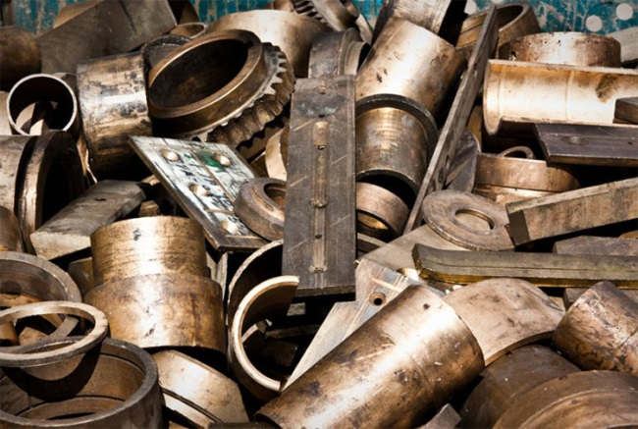
Тақырып 2. Металлургиядағы шикізат көздері
«Металлургия негіздері» курсы
Минералдық шикізат және кен жайлы түсінік;
Пайдалы қазбаларды байыту;
Екіншілік шикізат түрлері.
Мырыш кендері
Қорғасын кендері
Түсті металдардың екіншілік шикізаты

Slide 2
Минералдық шикізат және кен жайлы түсінік
«Металлургия негіздері» курсы.Тақырып 2.
Минералдық ресурстарды қолданылу түрі және агрегаттық күйі бойынша жіктеуге болады:
қолданылу түрі бойынша: жанғыш (мұнай, газ, көмір), кендік (алюминий, мыс және т.б.), кендік емес (асбест, графит, мәрмәр);
агрегаттық күйі бойынша: сұйық (мұнай, минералдық су), қатты (тұздар, көмір), газ тәріздес (метан, жанатын газдар).
Минералдық шикізат
Табиғи
(тау жыныстары және минералдар)
Техногендік
(құрамында түсті және асыл металдары бар тау-кен металлургия, химиялық өндірістердің қалдықтары және металды өңдеу және алу кезінде түзілетін қалдықтар)
Жанатын
(мұнай, көмір, табиғи газ)
Кен – металлургиялық және байыту техникасының заманауи даму деңгейінде құрамындағы металды немесе металдарды тауарлық өнімге дейін экономикалық тұрғыдан тиімді бөліп алуға болатын пайдалы қазба.
Түсті металдардың кендері:
сульфидтік кендер (Cu-Ni, Pb-Zn);
тотыққан кендер (Al, Sn, тотыққан Ni кендер);
аралас кендер (Cu);
сомтума кендер (Au, Ag, Pt).
Сульфидтік кендер:
тұтас (толығымен минералдардан құралады);
сеппелі (бос тау жынысында ұсақ қосындылар түрінде);
Құрамындағы металдар санына байланысты кен түрлері:
монометалды
полиметалды
Кенді металлургиялық өңдеуге жіберуге мүмкін болатын кендегі негізгі металдың минималдық мөлшері рентабельді минимум деп аталады

Slide 3
Пайдалы қазбаларды байыту
«Металлургия негіздері» курсы.Тақырып 2.
Пайдалы қазбаларды байыту − минералдық шикізатты механикалық өңдеу үдерістерінің жиынтығы, мақсаты – берілген техникалық-экономикалық жағдайларда құнды компоненттерді бөліп алу және птәжірибелік құндылығы болмайтын бос тау жынысы мен зиянды қоспаларды алып тастау.
Концентрат − кенді байыту өнімі, оның сапасы құнды компоненттің мөлшерімен (кенмен салыстырғанда жоғары), пайдалы және зиянды қоспалар мөлшерімен, ылғалдылық және түйіршіктік құрамымен сипатталады.
Қоспалар:
Пайдалы қоспалар – жеке химиялық элементтер немесе олардың табиғи қосылыстары – төменгі мөлшерде болады және негізгі құнды компонентпен бірге бөлініп алынады;
Зиянды қоспалар – жеке химиялық элементтер немесе олардың табиғи қосылыстары – бөлініп алынатын құнды компоненттердің сапасына зиянды әсерін тигізеді.
Пайдалы қазбаларды байыту үдерістері
Дайындық үдерістері
Негізгі үдерістер
Қосымша үдерістер
Ұсату;
Ұнтақтау;
Елеу;
Жіктеу.
Гравитациялық байыту – бөлінетін минералдардың тығыздықтарының ерекшелігі;
Флотациялық байыту – бөлінетін минералдардың беттік қасиеттерінің ерекшелігі;
Магниттік байыту – бөлінетін минералдардың магниттік қасиеттерінің ерекшелігі;
Электрлік байыту – бөлінетін минералдардың электрлік қасиеттерінің ерекшелігі;
Арнайы әдістер – бөлінетін минералдардың түсі, пішіні, жылтырының ерекшелігі;
Құрамдастырылған әдістер – дәстүрлі әдістермен қатар металлургиялық әдістерді қолдану.
Сусыздандыру;
Шаң аулау;
Сынамалау;
Бақылау және автоматтандыру.

Slide 4
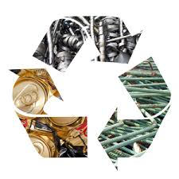
Екіншілік шикізат түрлері
«Металлургия негіздері» курсы.Тақырып 2.
Кенді игеру
Қара металлургия қалдықтары:
қож;
Керамикалық металл сынығы;
Тат;
шламдар;
шаң.
Түсті металлургия қалдықтары:
Құрамында металы бар қалдықтар (қож, шлам, күл, шаң және т.б.)
Металдық қалдықтар (метал сынықтары, өткізгіштер, жоңқа, т.б.)
шикізат
Кенді байыту
концентрат
Қолданылуы:
Металл алу үшін қайта өңдеу;
Құрылыс саласы;
Отқа төзімділер өндірісі.
Түсті металдар сынықтарын және қалдықтарын физикалық қасиеттері бойыша класстарға, химиялық құрамы бойынша топтар мен маркаларға, сапа көрсеткіштері бойынша сорттарға жіктейді.
Металлургиялық өңдеу
Қатты қалдық
өнім
Түсті металдардың сынықтары және қалдықтарының класстары:
А класы – сынық және кесек қалдықтар;
Б класы – жоңқалар;
В класы – вольфрам, молибден, кобальт және олардың қорытпаларынан жасалған бұйымдарды даярлау және өңдеу кезінде түзілетін ұнтақ тәріздес қалдықтары;
АК класы – ақ қаңылтыр қалдықтары және қалайы қаптамасының сынықтары;
АЛ класы – қорғасын аккумуляторларының қалдықтары және сынығы;
Г класы – физикалық қасиеттері бойынша жоғарыдағы кластарға жатпайтын басқа қалдықтар;
Д класы – пайдаланылған сынап;
Е класы – құрамында сынап бар қатты қалдықтар;
Г класы – басқа қалдықтар.
Қолдану
Пайдаланылған өнім

